Slide 1
Le nuove funzionalità di SIPO per l'Archivio Nazionale dello Stato Civile
CORSO DI FORMAZIONE PER GLI UFFICIALI DELLO STATO CIVILE
Dall'atto cartaceo all'atto digitale: come si forma un atto in ANSC lavorando in SIPO
LOGO ROMA CAPITALE
LOGO SISTEMI INFORMATIVI
A cura di Sistemi Informativi
Dipartimento Trasformazione Digitale · Roma Capitale
Notes:
Benvenuto. Il corso presenta le funzioni che SIPO offre per formare gli atti nell'Archivio Nazionale dello Stato Civile (ANSC). Durata indicativa: 60-75 minuti, con spazio per le domande alla fine di ogni parte. Le schermate tratteggiate sono segnaposto: verranno sostituite con le immagini dell'applicativo rilasciato.

Slide 2
Cinque passaggi, dall'idea all'operatività
PROGRAMMA
1
Dall'atto cartaceo all'atto digitale
A chi serve
Che cosa cambia quando l'atto nasce digitale e nazionale
2
Ufficiali dello stato civile che formano e firmano gli atti
Operatori di sportello che preparano l'atto in SIPO
Referenti che seguono le eccezioni dal back-office
La tecnologia di ANSC
Casi d'uso, tipi atto, payload, sessione, firma, stati
3
L'integrazione SIPO → ANSC
Il percorso dell'atto nelle pagine di SIPO, pulsante per pulsante
4
La numerazione comunale
Le parti 2 e 3 contengono cenni tecnici: servono a capire che cosa succede dietro ogni pulsante, non sono necessari per operare.
Chi assegna il numero dell'atto e come si evita di perderlo
5
Operare con la web app ANSC
Le funzioni che restano sulla web app nazionale
Notes:
Presentare il percorso. Le prime due parti danno il quadro; la terza è il cuore operativo; la quarta e la quinta chiudono su due temi che generano molte domande: il numero dell'atto e quando usare la web app invece di SIPO.

Slide 3
Dal registro cartaceo all'atto nativo digitale
1 · DALL'ATTO CARTACEO ALL'ATTO DIGITALE
Oggi: il registro del Comune
Domani: l'atto in ANSC
L'atto è redatto e firmato con riferimenti al registro
Lo individuano anno, parte, serie e numero
Le annotazioni si scrivono a margine
Le comunicazioni ad altri Comuni ed enti viaggiano per posta o PEC
Una correzione si fa entro le ore 24
L'atto si forma nell'archivio nazionale, con firma digitale
Riceve un identificativo nazionale unico (idAnsc)
Le annotazioni arrivano come notifiche da confermare
La comunicazione all'anagrafe parte dall'atto stesso
Firmato in ANSC, l'atto non si corregge più, neanche entro le ore 24
→
Notes:
L'atto non è più una pagina del registro del Comune: nasce digitale, firmato digitalmente, e vive nell'archivio nazionale. Il fondamento è l'art. 10 del DL 78/2015, che istituisce ANSC, e il D.M. 18/10/2022 che ne disciplina il funzionamento. Sottolineare che cambia il supporto, non la responsabilità: l'atto resta dell'ufficiale dello stato civile che lo forma.

Slide 4
Tre novità che cambiano il lavoro dell'ufficiale
1 · DALL'ATTO CARTACEO ALL'ATTO DIGITALE
1
2
3
Un identificativo nazionale
La firma chiude l'atto
Carta e digitale convivono
Ogni atto riceve l'idAnsc al momento della validazione. Lo compongono anno, progressivo nazionale, progressivo comunale e codice ISTAT del Comune.
Oggi un atto si corregge fino alle ore 24. Con ANSC, firmato dall'ufficiale, l'atto è formato e non cambia più: solo rettifica o annotazione.
Molti atti precedenti restano cartacei. Se ANSC annota un atto cartaceo di Roma, la notifica va confermata e l'annotazione riportata sul registro.
ANNO - NAZ - COM - ISTAT
Niente più correzioni entro le 24
Adesione progressiva
Notes:
Identificativo: il formato è ANNO-progressivo nazionale-progressivo comunale-codice ISTAT del Comune; SIPO lo registra sull'atto e lo mostra nelle ricerche. Firma: oggi a Roma un atto si corregge fino alle ore 24 del giorno in cui è formato; con ANSC la finestra si chiude con la firma dell'ufficiale e dopo serve una rettifica. È il cambiamento di prassi più importante: insistere sul controllo dell'anteprima prima di firmare. Adesione progressiva: per gli atti che restano su carta, le annotazioni arrivano come notifica e vanno riportate sul registro.

Slide 5
ANSC: un archivio nazionale, due porte di accesso
2 · LA TECNOLOGIA DI ANSC
Web app ANSC
Gestionale: SIPO
ANSC
Il browser dell'ufficiale, con smart card o SPID. Copre tutti i casi d'uso.
Le maschere di SIPO, collegate ad ANSC tramite servizi. È la scelta effettua Roma.
→
Archivio Nazionale dello Stato Civile · Ministero dell'Interno · Sogei
374
7
25
11
casi d'uso
famiglie di atti
servizi applicativi
stati di un atto
Fonte: repository ufficiale ANSC (decodifiche ANSC_03 e ANSC_11, contratti dei servizi R001-R024 e R901).
Notes:
ANSC è la piattaforma nazionale del Ministero dell'Interno, realizzata e gestita da Sogei. Si accede in due modi: la web app nel browser, oppure il gestionale del Comune tramite servizi (API). Roma ha scelto il gestionale: si lavora in SIPO. La web app resta però necessaria per alcune funzioni (parte 5). I numeri: 374 casi d'uso in 7 famiglie, 25 servizi applicativi, 11 stati possibili di un atto.

Slide 6
Come è fatto un caso d'uso (UC)
2 · LA TECNOLOGIA DI ANSC
Il codice: una risposta per ogni cifra
Che cosa dichiara ANSC per ogni UC
UC 11111000 · codice motore Dic_Nasc_001
1
Identità
1
Registro
Nascita
Codice, codice motore, descrizione, famiglia e tipo di contenuto (atto, annotazione, trascrizione)
1
Tipo di evento
Dichiarazione all'USC
2
Sezioni e campi
1
Dichiarazione
Filiazione nel matrimonio
Dic_Nasc_001: 11 sezioni e 207 campi, ciascuno obbligatorio, facoltativo o condizionato
1
Termine
Entro 10 giorni
1
3
Allegati
Dichiarante
Il padre
I documenti richiesti e le condizioni in cui servono
0
Il nato
Vivo
Cambia una risposta, cambia l'UC: dichiara il procuratore del padre → 11114000; il bambino è nato morto → 11111100.
4
Formule
Le diciture ministeriali previste per l'atto: da 1 a 22 per UC
Notes:
Ogni atto in ANSC appartiene a un caso d'uso (UC). Il codice non è un numero qualunque: ogni cifra è la risposta a una domanda, nell'ordine in cui la pone la web app. L'esempio 11111000 è la dichiarazione di nascita entro 10 giorni resa dal padre, nato vivo. Se dichiara il procuratore del padre l'UC diventa 11114000; se il bambino è nato morto, 11111100. Per la morte i codici sono più corti (2101 = decesso in abitazione o in luogo pubblico). Per ogni UC ANSC pubblica un tracciato: sezioni (madre, padre, dichiarante, ufficiale…), campi con la loro obbligatorietà, documenti richiesti e formule. In tutto 374 UC in 7 famiglie.

Slide 7
Tipologie di atti in SIPO e casi d'uso di ANSC
2 · LA TECNOLOGIA DI ANSC
SIPO · TIPO ATTO
ANSC · CASO D'USO
Come SIPO sceglie l'UC
Decessi: un tipo atto, un UC
301 · Morte in abitazione a Roma
2101 · Decesso in abitazione o in luogo pubblico
Il tipo atto indica gli UC possibili
Per ogni UC una logica di scelta legge i dati dell'atto
Vince il primo UC che risponde, in ordine di priorità
Succede nel Riepilogo: se nessun UC risponde, SIPO lo segnala
303 · Morte in ospedale a Roma
2102 · Decesso in ospedale o casa di cura
Nascite: un tipo atto, più UC (decidono i dati del nato)
11111000 · nato vivo
1515 · Modello 30 · Nascita
11111100 · nato morto
435 tipi atto in SIPO
374 casi d'uso in ANSC
Condizioni: FLG_NATO_MORTO e FLG_MORTO_PREDENUNCIA sul soggetto
11111200 · nato vivo, morto prima della denuncia
Notes:
SIPO non conosce gli UC: conosce i suoi tipi atto (CONF_TIPO_ATTI), con modello e maschera. La corrispondenza non è uno a uno. Per i decessi spesso sì: 301 morte in abitazione → UC 2101, 303 morte in ospedale → UC 2102. Per le nascite no: lo stesso tipo atto 1515 (Modello 30) porta a tre UC diversi secondo che il bambino sia nato vivo, nato morto o morto prima della denuncia (indicatori sul soggetto). Per questo la configurazione lega a ogni tipo atto i suoi UC possibili, con una logica di scelta e una priorità, e SIPO determina l'UC nel Riepilogo. L'operatore non sceglie il codice; se nessun UC risponde, l'atto va segnalato. Nella ricognizione delle nascite: 90 UC distribuiti su 15 modelli, e 12 UC senza modello in SIPO.

Slide 8
La struttura del payload: il modello evento
2 · LA TECNOLOGIA DI ANSC
Testata dell'atto
111
ModelEvento
idUsecase · idTipoEvento · idtipocontenuto · numeroatto · dataformazione · idComuneRegistrazione
Un solo modello per tutti gli atti di stato civile.
La forma non cambia da un UC all'altro: idUsecase dice quali parti riempire.
SIPO lo compone dai suoi dati e lo invia con VALIDA (R009).
proprietà di primo livello
Le persone
intestatari · madre · padre · dichiarante · interprete · ufficialeStatoCivile: stessa struttura di base per tutti
374
I dati dell'evento
UC con lo stesso modello
datiDiNascita · datiDiMorte · datiEventoMatrimonio · datiEventoUnioneCivile · datiEventoCittadinanza …
154
Documenti e collegamenti
allegati · attiCollegati · datiAnnotazione · composizioneCompleta (il testo dell'atto)
campi usati da un UC tipico (da 14 a 674)
Notes:
Il payload è il contenuto che SIPO invia ad ANSC: il modello evento (ModelEvento), definito nel contratto model_evento.yaml. È un unico albero per tutto lo stato civile, non una struttura per caso d'uso: 111 proprietà di primo livello raggruppabili in testata, persone, dati dell'evento per famiglia, documenti e collegamenti. Le persone condividono la stessa struttura di soggetto. Il campo idUsecase dice ad ANSC di quale UC si tratta, e quindi quali parti contano: un UC tipico ne usa circa 154 campi (da 14 a 674). SIPO costruisce il modello una sola volta dai dati dell'atto e dalla configurazione dei campi, lo mostra nell'Anteprima (R010) e lo deposita con VALIDA (R009). Lo stesso modello completo serve anche per la cancellazione (R011).

Slide 9
Cenni tecnici: chi parla con chi
2 · LA TECNOLOGIA DI ANSC
Postazione USC
SIPO
Servizi ANSC
ANSC
Browser con SIPO · certificato di postazione · smart card o SPID per il codice OTP
Maschere di stato civile · base dati del Comune · pagine nuove per ANSC
Custodisce certificato del Comune e codice di sessione · firma le chiamate
Archivio nazionale · servizi R001-R024 · web app
Numerazione comunale
Dizionari ANSC
Il browser non parla mai con ANSC per formare gli atti.
be-numeratore-comunale: assegna il numero dell'atto
Tabelle di decodifica nazionali, lette da SIPO
Notes:
Dalla postazione l'operatore usa solo SIPO. SIPO non chiama ANSC direttamente: passa da un componente dedicato, il concentratore, che custodisce il certificato del Comune e il codice di sessione dell'ufficiale e firma ogni chiamata. Il browser non parla mai con ANSC per gli atti. Accanto ci sono due servizi di supporto: la numerazione comunale e i dizionari ANSC (le tabelle di decodifica nazionali, aggiornate su comando).

Slide 10
Sessione e firma: due prove di presenza dell'ufficiale
2 · LA TECNOLOGIA DI ANSC
4 h
Il codice di sessione
1:1
La firma dell'atto
Si genera sulla web app OTP di ANSC, con smart card o SPID
Si inserisce in SIPO una volta e vale fino a 4 ore
SIPO mostra il tempo residuo e ne chiede uno nuovo prima che scada
Lo custodisce il concentratore, legato a ufficiale e postazione
Ogni firma richiede un codice OTP dedicato
Firmano i dichiaranti, poi l'ufficiale
Nessuna firma automatica e nessun invio in blocco
La firma dell'ufficiale forma l'atto
Notes:
Il codice OTP di sessione si genera sulla web app OTP di ANSC con smart card o SPID e vale 4 ore; SIPO lo chiede alla prima operazione che serve e ne mostra il tempo residuo. Se sta per scadere (proposta: meno di 15 minuti) SIPO ne chiede uno nuovo prima di iniziare, per non interrompere una sequenza a metà. La firma, invece, richiede un OTP per ogni singolo atto: non può essere automatizzata. Per questo non esistono invii in blocco.

Slide 11
Gli stati dell'atto in ANSC
2 · LA TECNOLOGIA DI ANSC
1 · BOZZA
4 · FIRMATO DAL DICHIARANTE
11 · FIRMATO PER CONFORMITÀ
5 · FIRMATO DA USC
dopo VALIDA, con idAnsc
se ci sono documenti
atto formato
Le possibili uscite dal percorso
Altri stati
9 · CANCELLATO
Atto (pratica) eliminato prima della firma dell'ufficiale (ELIMINA EVENTO)
2 · CONFERMATO
7 · APPROVATO
8 · RIFIUTATA
10 · INEFFICACE
Solo dalla web app; oggi disabilitato da ANSC
Riguardano annotazioni, notifiche e provvedimenti di rifiuto.
Una volta firmato l’atto in ANSC non si potrà più apportare alcuna modifica.
Notes:
Lo stato dell'atto è un dato di ANSC (decodifica ANSC_11) e SIPO lo replica. Il percorso ordinario va da BOZZA, dopo la validazione, a FIRMATO DA USC. Le uscite: CANCELLATO se si elimina l'atto prima della firma dell'ufficiale (servizio R011); ANNULLATO con una rettifica su atto formato; INEFFICACE solo dalla web app, funzione oggi disabilitata da ANSC (rilascio 1.52.0). Gli altri stati riguardano annotazioni e notifiche.

Slide 12
SIPO resta al centro del lavoro
3 · L'INTEGRAZIONE SIPO → ANSC
1
Le maschere di sempre
«Si lavora nelle maschere di SIPO. ANSC è il passo che forma l'atto, non un nuovo programma da imparare.»
Dati anagrafici e dettaglio dell'atto restano quelli di SIPO; si aggiungono solo le pagine per validazione, firme e chiusura.
2
Prima SIPO, poi ANSC
L'atto è salvato nella base dati del Comune e da lì inviato ad ANSC.
3
Ogni atto è presidiato
Nessuna coda di invii automatici: validazione e firma avvengono con l'ufficiale presente.
4
Mai un secondo invio alla cieca
Principio dell'integrazione
Se l'esito è incerto, SIPO legge lo stato reale in ANSC prima di ripetere.
Notes:
Il principio dell'integrazione: si continua a lavorare in SIPO. L'atto si registra prima nella base dati del Comune e poi passa ad ANSC: ANSC è il passo che lo finalizza. Non c'è una coda di invii in differita, perché ogni atto richiede la presenza dell'ufficiale. Se una risposta di ANSC non arriva, SIPO non ritenta alla cieca: verifica lo stato reale dell'atto in ANSC e solo dopo decide.

Slide 13
Il percorso dell'atto in quattro fasi
3 · L'INTEGRAZIONE SIPO → ANSC
A
B
C
D
Dati e dettaglio
Riepilogo
Anteprima e VALIDA
Firme e chiusura
Maschere SIPO di sempre
Ricerca dell'intestatario in ANSC (R005)
Caso d'uso determinato da SIPO
Firmatari
Documenti caricati (R001)
Verifica locale dei dati
Numero comunale
Anteprima dell'atto (R010)
VALIDA: deposito (R009), idAnsc, BOZZA
Firme dei dichiaranti
Attestazione di conformità
Firma USC · Definisci
Chiudi
Punto di non ritorno: la firma dell'ufficiale. Dopo la firma, l'atto non si potrà correggere più, neanche entro le ore 24.
Notes:
A: nei dati anagrafici l'intestatario va cercato in ANSC (servizio R005); è obbligatorio cercarlo, non trovarlo. B: nel Riepilogo SIPO determina il caso d'uso, si indicano i firmatari e si caricano i documenti; una verifica locale segnala i dati mancanti prima dell'invio. C: all'Anteprima si assegna il numero comunale, si vede l'atto come lo comporrà ANSC e con VALIDA lo si deposita: ANSC restituisce l'idAnsc e l'atto è in BOZZA. D: firme dei dichiaranti, attestazione di conformità se ci sono documenti, firma dell'ufficiale (Definisci: in SIPO l'atto è DEFINITO), poi Chiudi.

Slide 14
Che cosa succede dietro ogni pulsante
3 · L'INTEGRAZIONE SIPO → ANSC
Pulsante | Che cosa fa | Servizio ANSC | Stato dopo
Ricerca del soggetto | Cerca l'intestatario e le persone dell'atto in ANSC | R005 | —
Carica allegato | Invia l’allegato ad ANSC e ne segue la verifica (antivirus) | R001 | allegato: Inserito
Anteprima | Assegna il numero comunale e mostra l'atto composto | R010 | —
VALIDA | Deposita l'atto in ANSC e riceve l'identificativo nazionale | R009 | BOZZA, con idAnsc
Firma del dichiarante | Registra la firma di ciascun dichiarante | R006 | FIRMATO DAL DICHIARANTE
Attestazione di conformità | Genera e firma l'attestazione dei documenti | R010 · R007 | FIRMATO PER CONFORMITÀ
Firma USC · Definisci | L'ufficiale firma: l'atto è formato | R007 / R014 | FIRMATO DA USC · SIPO DEFINITO
Cancella Pratica | Cancella l'atto non ancora firmato dall'ufficiale | R011 | CANCELLATO
Notes:
Tabella di consultazione per chi vuole sapere quale servizio ANSC si attiva. Non serve ricordare i codici: servono a parlare con l'assistenza quando qualcosa non va. Stato SIPO 2 = DEFINITO dopo la firma dell'ufficiale.

Slide 15
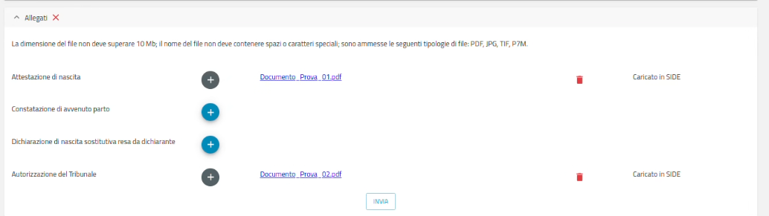
I documenti allegati all'atto
3 · L'INTEGRAZIONE SIPO → ANSC
Quali documenti
O
Obbligatorio
senza, l'atto non si valida
F
Facoltativo
a giudizio dell'ufficiale
C
Condizionato
richiesto solo in certi casi
Il percorso del documento in ANSC
Ricevuto
In verifica
Inserito
Solo «Inserito» consente di proseguire. «Rifiutato» chiede un nuovo caricamento. Formati: PDF, JPG, TIF, P7M.
Notes:
Ogni caso d'uso dichiara quali documenti servono: obbligatori, facoltativi o richiesti solo in certe condizioni. Il documento caricato passa per la verifica di ANSC: si procede solo quando è nello stato Inserito. Formati ammessi da ANSC: PDF, JPG, TIF e P7M. Nell'attestazione di conformità l'ufficiale sceglie, atto per atto, quali documenti includere; SIPO li propone tutti selezionati.

Slide 16
Correggere, tornare indietro, cancellare
3 · L'INTEGRAZIONE SIPO → ANSC
PRIMA DI VALIDA
DOPO VALIDA
PRIMA DELLA FIRMA USC
DOPO LA FIRMA USC
Si modifica liberamente
Si torna ai dati
Si può cancellare
L'atto è formato
Dati e documenti si correggono in SIPO come oggi
Nessun dato è ancora in ANSC
SIPO rifà la validazione dello stesso atto
Dopo le firme dei dichiaranti: solo se tutti possono firmare di nuovo
Se cambia il caso d'uso: atto nuovo
ELIMINA EVENTO → CANCELLATO
Il numero comunale viene scartato
SIPO verifica l'esito in ANSC
Niente correzioni entro le 24: solo rettifica o annotazione
La nota tecnica si fa sulla web app (parte 5)
Notes:
Prima di VALIDA i dati si modificano come sempre. Dopo VALIDA si può tornare ai dati: SIPO rifà la validazione dello stesso atto. Dopo che i dichiaranti hanno firmato il ritorno è ammesso solo se tutti possono firmare di nuovo. Se cambia il caso d'uso l'atto va cancellato e rifatto (comportamento da confermare). ELIMINA EVENTO, prima della firma dell'ufficiale, porta l'atto in CANCELLATO: SIPO scarta anche il numero comunale. Dopo la firma dell'ufficiale si interviene solo con una rettifica o un'annotazione.

Slide 17
Notifiche da confermare ed eccezioni da seguire
3 · L'INTEGRAZIONE SIPO → ANSC
Le notifiche in ingresso
SCHERMATA DA INSERIRE
Back-office ANSC: elenco degli atti in eccezione con categoria, stato ANSC e azioni disponibili
Si confermano dal back-office, una alla volta
La conferma sblocca la comunicazione all'anagrafe
Un solo rifiuto e l'atto non ha effetti anagrafici
Gli atti da riprendere
Atti interrotti a metà percorso
Esito di ANSC da accertare
Validazione rifiutata, firma non riuscita
Notes:
Notifiche: quando un altro Comune forma un atto che riguarda un atto di Roma, ANSC invia una notifica. Confermarla è un atto dell'ufficiale: collega l'annotazione e sblocca la comunicazione all'anagrafe, che non parte finché tutti i Comuni coinvolti non hanno confermato; un solo rifiuto la blocca. La conferma è una per notifica. Eccezioni: il back-office mostra gli atti che non hanno concluso il percorso, raggruppati per motivo, con le azioni possibili per ciascuno.

Slide 18
Il numero dell'atto lo assegna il Comune
4 · LA NUMERAZIONE COMUNALE
1
6
0
serie per anno
cifre
numeri persi per un errore
riparte dal 1 a gennaio, senza registri separati
fino a 999.999 atti l'anno
In attesa di modifica da parte di SOGEI.
Attualmente 5 cifre
un'operazione fallita non consuma il numero
Quando si assegna
Riepilogo
Anteprima: numero assegnato
VALIDA
Firme
Un servizio unico per tutti gli uffici: nessun doppione anche con molti operatori al lavoro.
Notes:
ANSC non assegna il numero comunale: lo deve indicare il Comune nell'atto. A Roma lo assegna un servizio dedicato, unico per tutti gli operatori, che evita doppioni quando molti uffici lavorano insieme. La serie è una per anno e riparte da 1 con il primo atto dell'anno; il numero è di sei cifre (la lunghezza massima ammessa da ANSC è in verifica con Sogei). Il numero si assegna all'Anteprima, prima della validazione. Se l'operazione fallisce il numero non viene consumato.

Slide 19
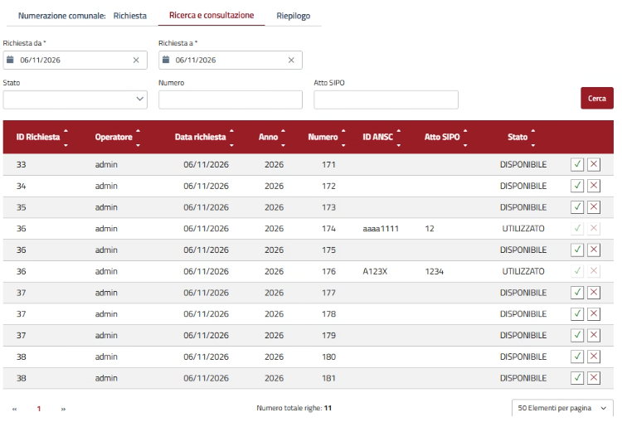
La vita di un numero comunale
4 · LA NUMERAZIONE COMUNALE
1
Disponibile
SCHERMATA DA INSERIRE
Back-office: pagine «Numerazione comunale — richiesta» e «— ricerca», con le serie dell'anno e i buchi
richiesto, non ancora usato
2
3
Utilizzato
Scartato
portato dall'atto in ANSC
atto cancellato: il buco resta visibile
4
Evento acquisito
l'atto è formato
Parto plurimo: possono essere richiesti più numeri insieme (sequanziali), uno per ciascun gemello.
Notes:
Il numero richiesto è Disponibile; diventa Utilizzato quando l'atto lo porta in ANSC; passa a Evento acquisito quando l'atto è stato formato. Se l'atto viene cancellato il numero si scarta e resta visibile come buco nella serie, con il motivo. Per il parto plurimo si richiedono più numeri insieme, uno per gemello. Dal back-office, nelle pagine Richiesta e Ricerca, si consultano i numeri assegnati e le serie dell'anno.

Slide 20
Alcune operazioni sono possibili solo dalla web app ANSC
5 · OPERARE CON LA WEB APP ANSC
1
Codice OTP di sessione
2
Nota tecnica
3
Annullamento per inefficacia
Si genera all'inizio del lavoro e vale 4 ore
Ogni 4 ore o prima può essere richiesto nuovamente
Corregge un errore materiale su un atto formato
Oggi disabilitato da ANSC
4
Certificati
5
Allegati errati
6
Avvisi di sistema
Emissione dei certificati non disponibili in SIPO
Gestione dei documenti segnalati come errati
Comunicazioni di ANSC: nuove versioni e fermi
In bordeaux: le funzioni che cambiano un atto senza passare da SIPO.
Notes:
Anche lavorando in SIPO, sei funzioni restano sulla web app nazionale, accessibile a tutti gli ufficiali che formano atti. Tre di queste, codice OTP, nota tecnica e annullamento per inefficacia, cambiano lo stato o il contenuto di un atto senza passare da SIPO: per questo serve il riallineamento della slide successiva. L'annullamento per inefficacia è oggi disabilitato da ANSC (rilascio 1.52.0, giugno 2026).

Slide 21
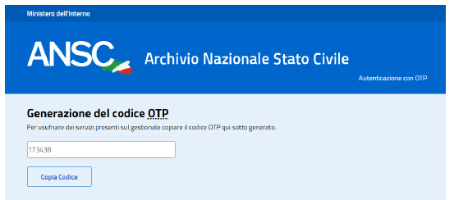
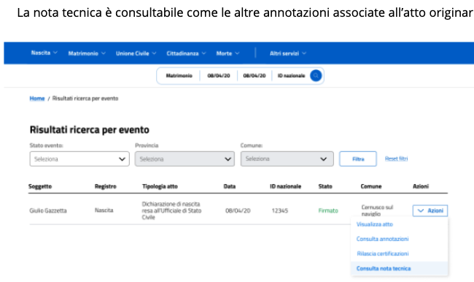
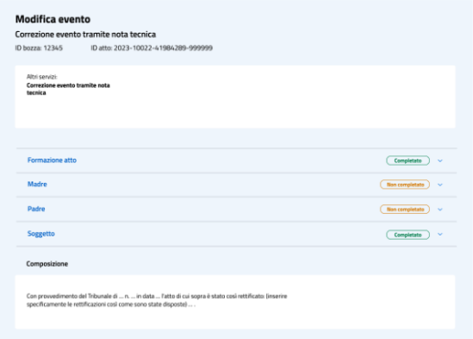
Due procedure da conoscere
5 · OPERARE CON LA WEB APP ANSC
Generare il codice OTP
Nota tecnica e riallineamento
1
Accedere alla web app OTP di ANSC con smart card o SPID
1
Aprire l'atto formato sulla web app ANSC
2
Generare il codice di sessione
2
Compilare e confermare la nota tecnica
3
Inserirlo in SIPO alla prima richiesta
3
Subito dopo, in SIPO: back-office › Riallineare l’atto
4
Scaduto o invalidato? Generarne uno nuovo
4
Controllare che lo stato in SIPO sia aggiornato
Notes:
Codice OTP: si genera sulla web app OTP di ANSC con smart card o SPID dalla propria postazione e si inserisce in SIPO quando lo chiede; se scade o viene invalidato si rigenera. Nota tecnica: si apre sulla web app per l'atto da correggere; subito dopo, dal back-office di SIPO, si riallinea l'atto: SIPO rilegge lo stato in ANSC. Se si salta questo passo, SIPO non sa della correzione.

Slide 22
Cinque regole da ricordare
1
Si lavora in SIPO
ANSC si raggiunge dalle pagine nuove: validazione, firme, chiusura
Domande?
2
Cercare sempre l'intestatario in ANSC
Assistenza applicativa
Senza la ricerca gli automatismi nazionali non scattano
[DA COMPLETARE: recapito dell'assistenza di Sistemi Informativi]
3
Prima di firmare, controllare l'anteprima
Firmato in ANSC, l'atto non si corregge più, neanche entro le ore 24
4
Il numero comunale lo assegna SIPO
All'Anteprima: non si scrive a mano
Materiale del corso a cura di Sistemi Informativi per Roma Capitale.
5
Dopo la web app, riallineare SIPO
Nota tecnica e altre operazioni esterne vanno riportate subito
Notes:
Riepilogare le cinque regole e aprire alle domande. Il recapito dell'assistenza va completato prima della consegna del materiale.

